Slide 1
LES RELATIONS ALIMENTAIRES DANS LES MILIEUX NATURELS
Yassine HADIRI

Slide 2
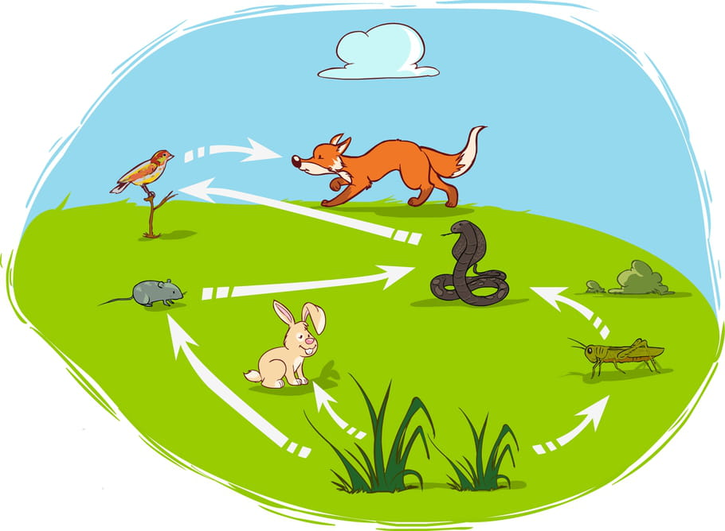

Slide 3
Introduction :
Il existe plusieurs types de relations entre les êtres vivants des milieux naturels, les relations alimentaires sont les plus importantes au sein de ces milieux.
- Comment s’organisent les relations alimentaires dans les milieux naturels ?

Slide 4
I) Les chaînes et les réseaux alimentaires :
La chaîne alimentaire :

Slide 5
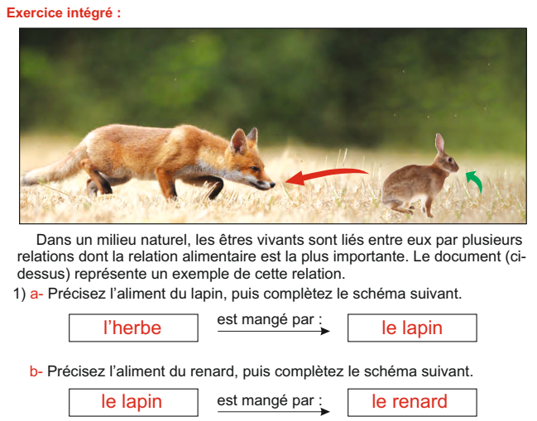

Slide 6
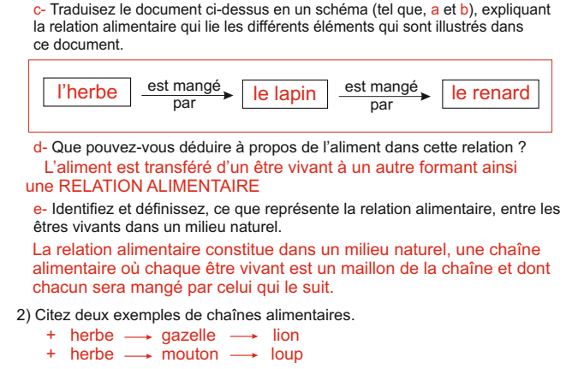

Slide 7
DEFINITION :
La chaîne alimentaire est un ensemble d'êtres vivants dans laquelle chacun est mangé par celui qui le suit.

Slide 8
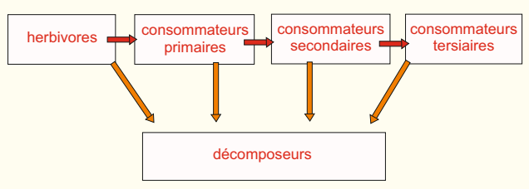
Une chaine alimentaire est constituée des niveaux suivants :
Les producteurs : les végétaux (autotrophes)
Les consommateurs : les herbivores et les carnivores (hétérotrophes)
Les décomposeurs : bactéries et champignons.
Les producteurs
(plantes)

Slide 9
2) Le réseau alimentaire :

Slide 10
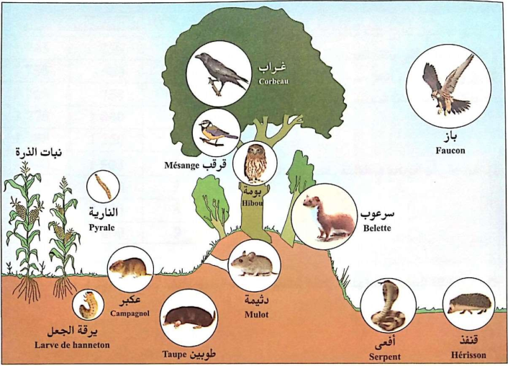

Slide 11
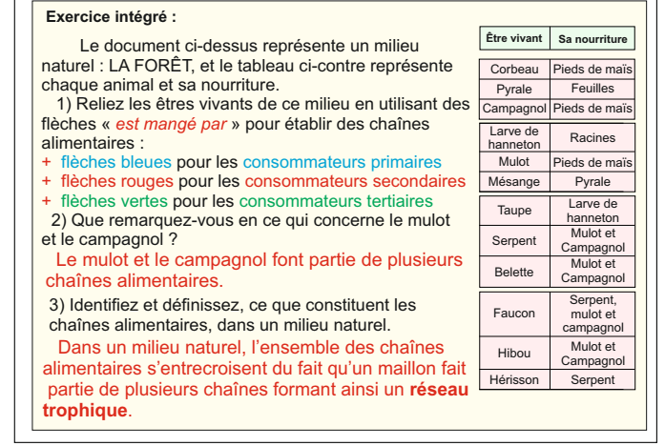


Slide 12
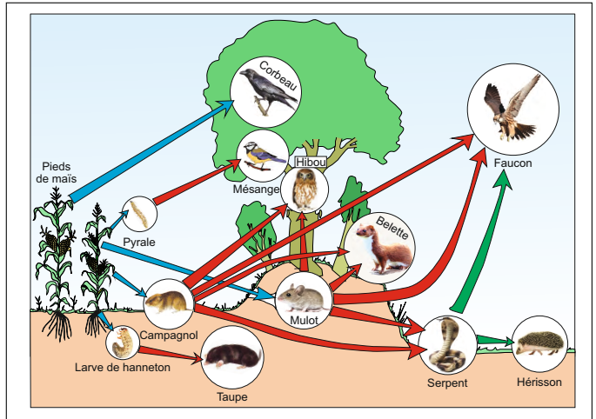

Slide 13
Définition :
Un réseau alimentaire est un ensemble de chaînes alimentaires liées les unes aux autres dans un milieu naturel.

Slide 14
II) Production de la matière organique et flux de l’énergie :
Les êtres vivants produisent de la matière vivante :

Slide 15
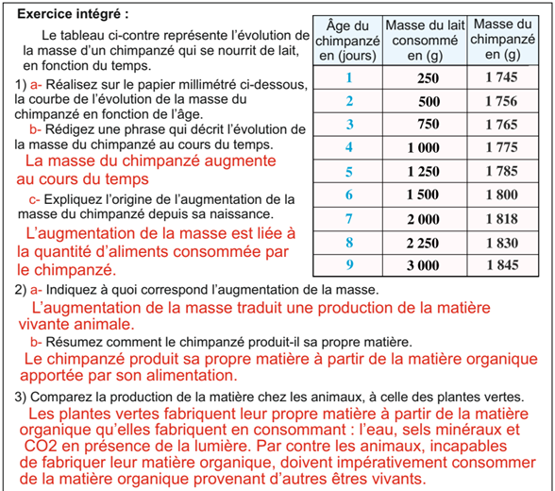
Les plantes produisent leur propre matière organique a partir du la matière minérale, au contraire, les animaux sont incapables de fabriquer la matière organique et doivent se nourrir d’autres êtres vivants.

Slide 16
Rappel :
La photosynthèse est l'ensemble des réactions qui permettent aux plantes vertes, qui contiennent de la chlorophylleاليخضور , de synthétiser la matière organique.

Slide 17
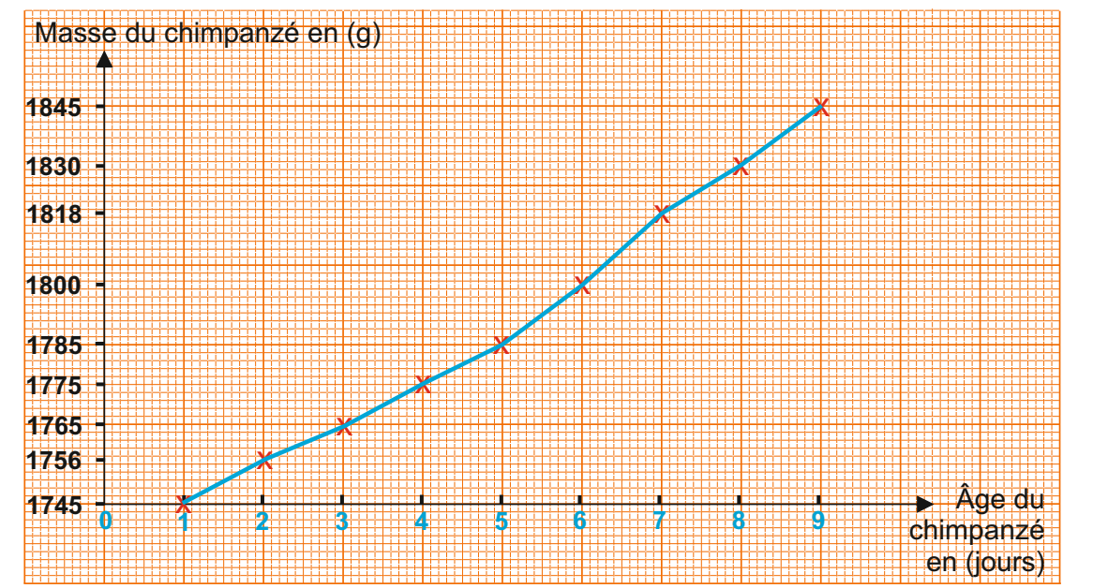

Slide 18
CONCLUSION :
Les êtres vivants produisent de la matière vivante à partir des aliments consommés.

Slide 19
II) Production de la matière organique et flux de l’énergie :
2) Flux de la matière et de l’énergie :

Slide 20
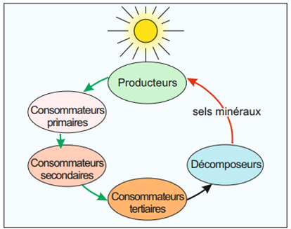

Slide 21
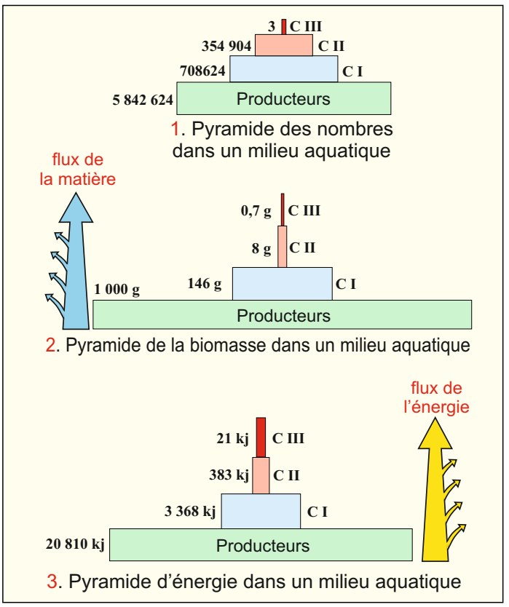

Slide 22
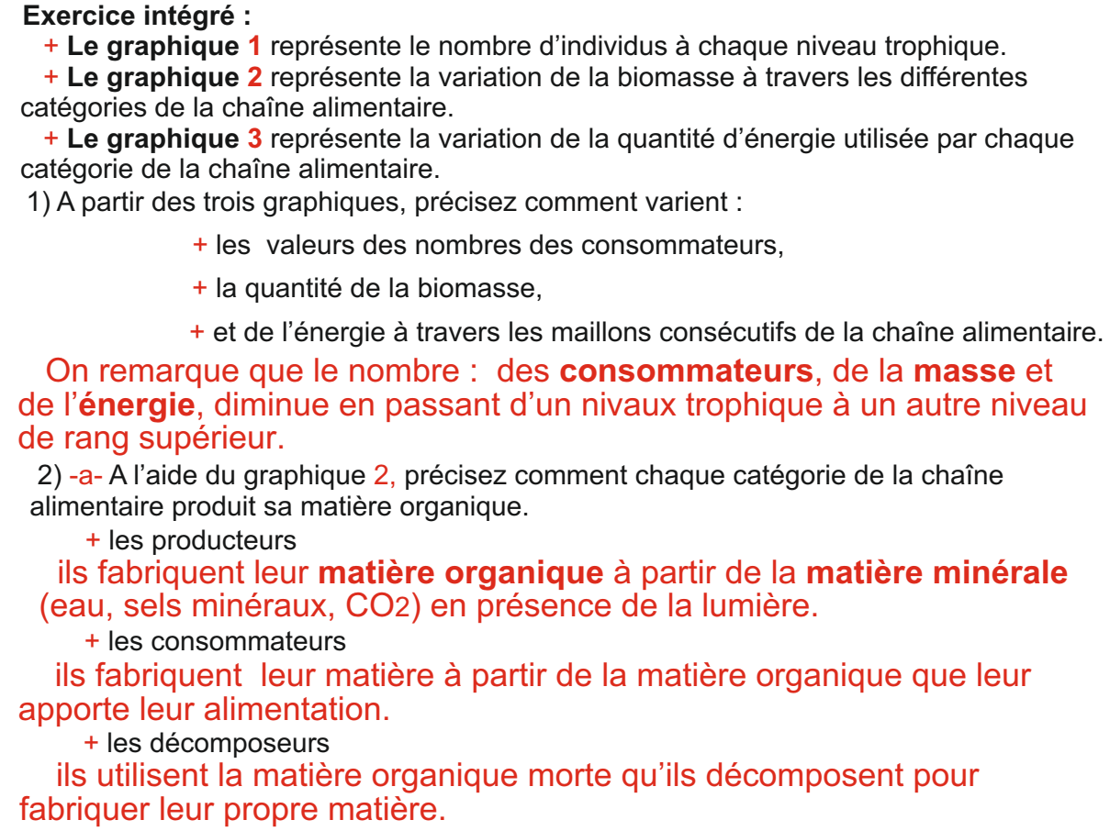


Slide 23
BILAN :
Les végétaux sont appelés des producteurs car ils produisent leur matière organique. (la photosynthèse)
Les décomposeurs (bactéries, champignons) se nourrissent des restes des êtres vivants morts et transforment la matière organique en matière minérale qui va servir de nouveau d’aliments pour les producteurs.

